Slide 1

UÛY BAN NHAÂN DAÂN HUYEÄN CUÛ CHI
TRÖÔØNG TIEÅU HOÏC TRUNG LAÄP HAÏ
CHAØO MÖØNG CAÙC EM ÑEÁN VÔÙI TIEÁT HOÏC TRÖÏC TUYEÁN
MOÂN TOAÙN - TUAÀN 15

Slide 2

Khôûi ñoäng

Slide 3

ĐỐ BẠN

Slide 4

5 – 1 = ?
4

Slide 5
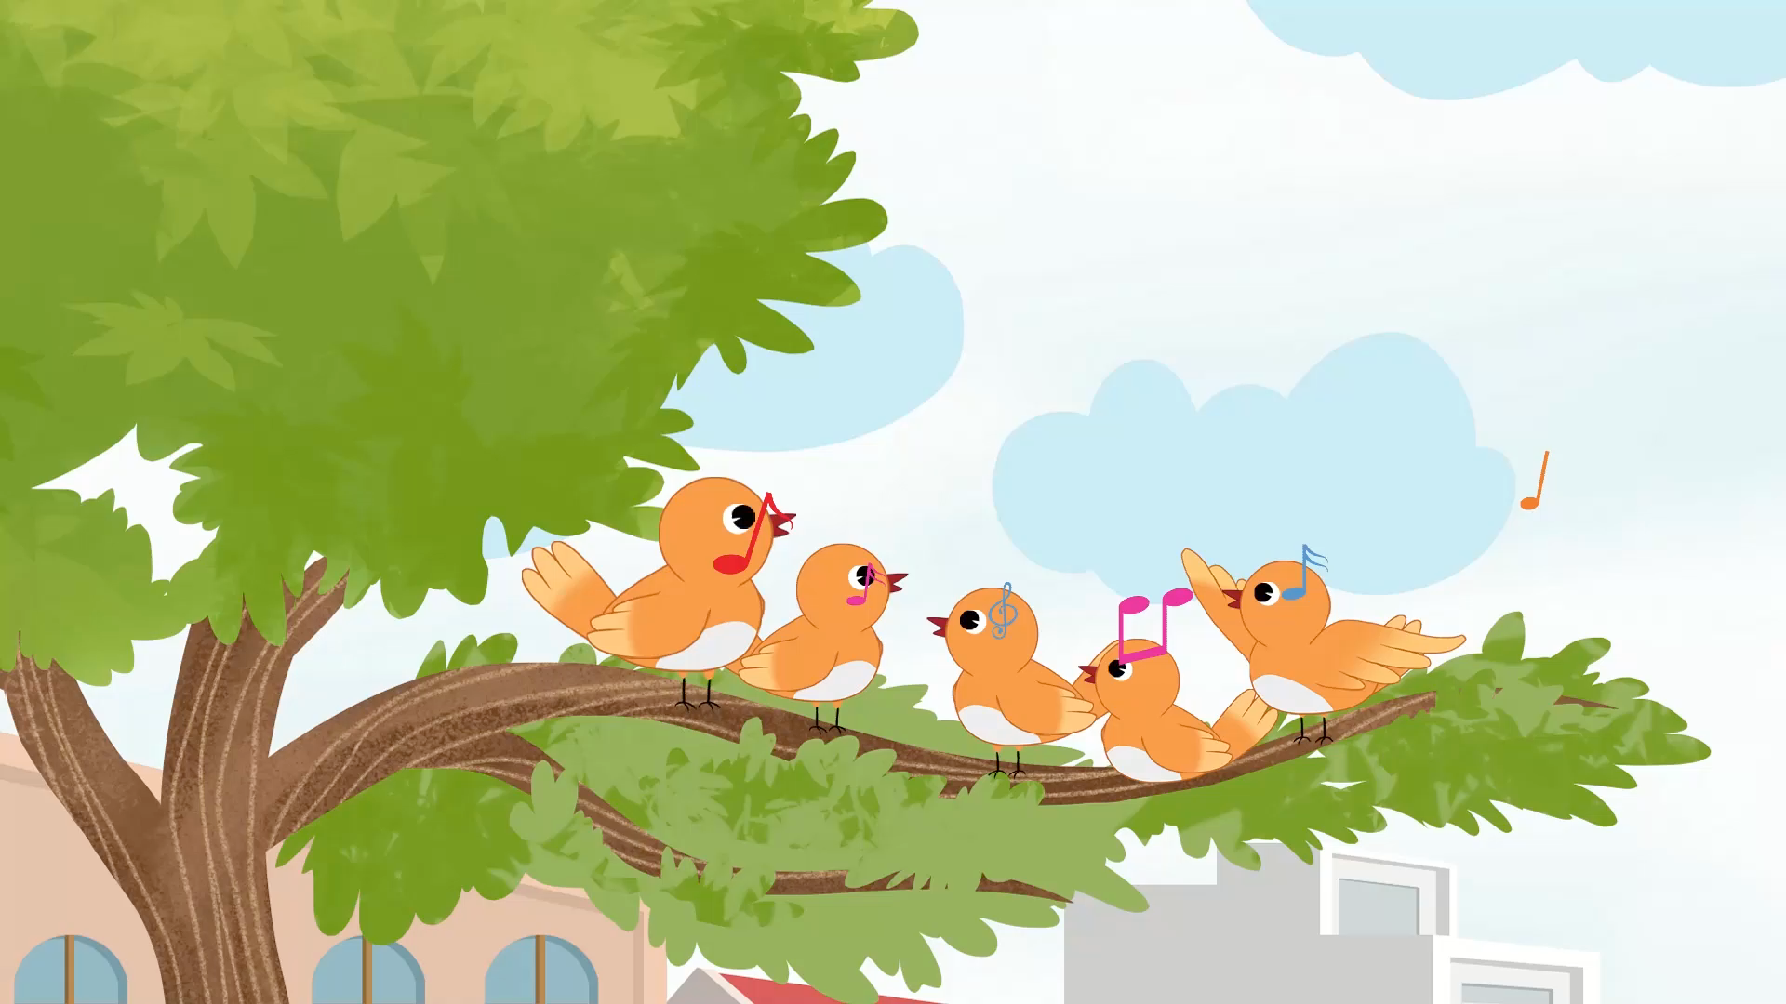
5 – 2 = ?
3

Slide 6

Bài
Em làm được những gì?
(Tiết 2)

Slide 7
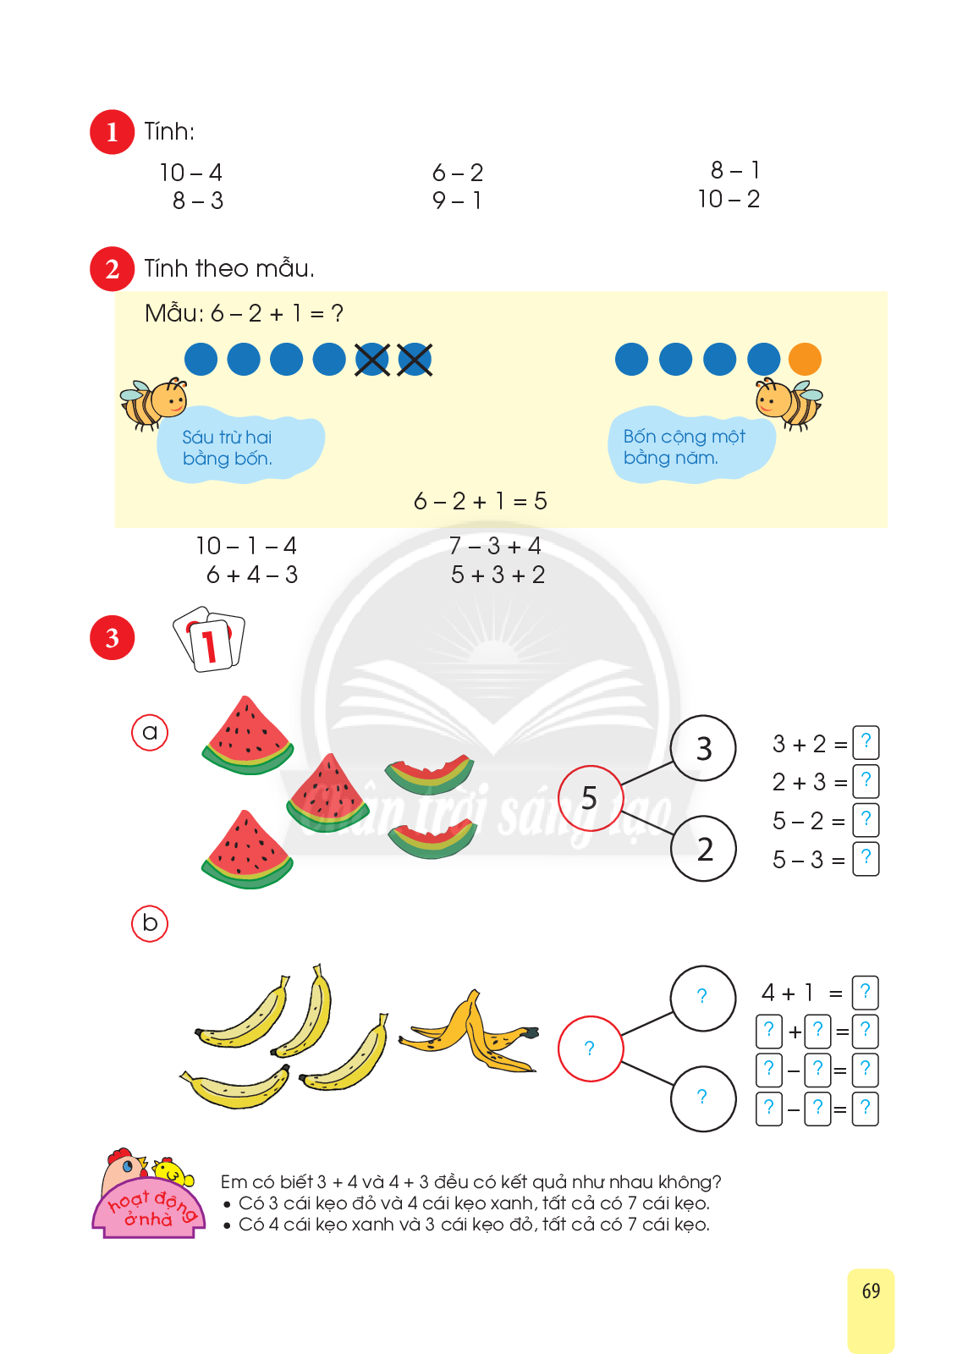
6 - 5 =
6 + 5 = 8
6 + 1 = 10
2
?
?
?
1
4
5 + = 6
8 – 6 =
2
10 – 6 =
?
?
?
4
1

Slide 8

KHAÙM PHAÙ

Slide 9
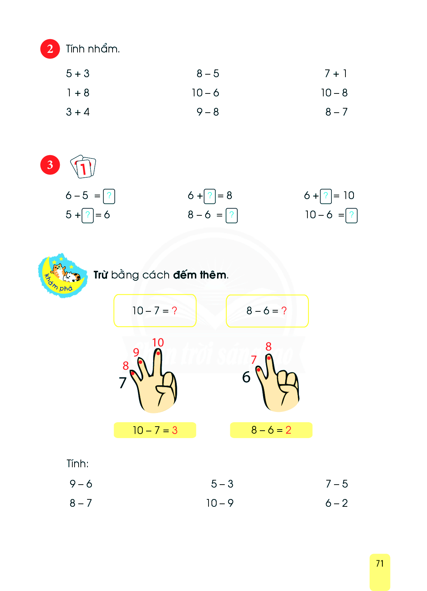

Slide 10
Tính :
9 - 6
5 - 3
7 - 5
= 8
= 2
= 2
= 1
8 - 7
10 – 9
= 4
= 1
6 - 2

Slide 11

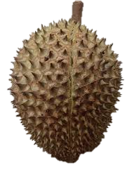
4. Tính :
a)
3 – 1 = 2
2 – 1 = 1

Slide 12
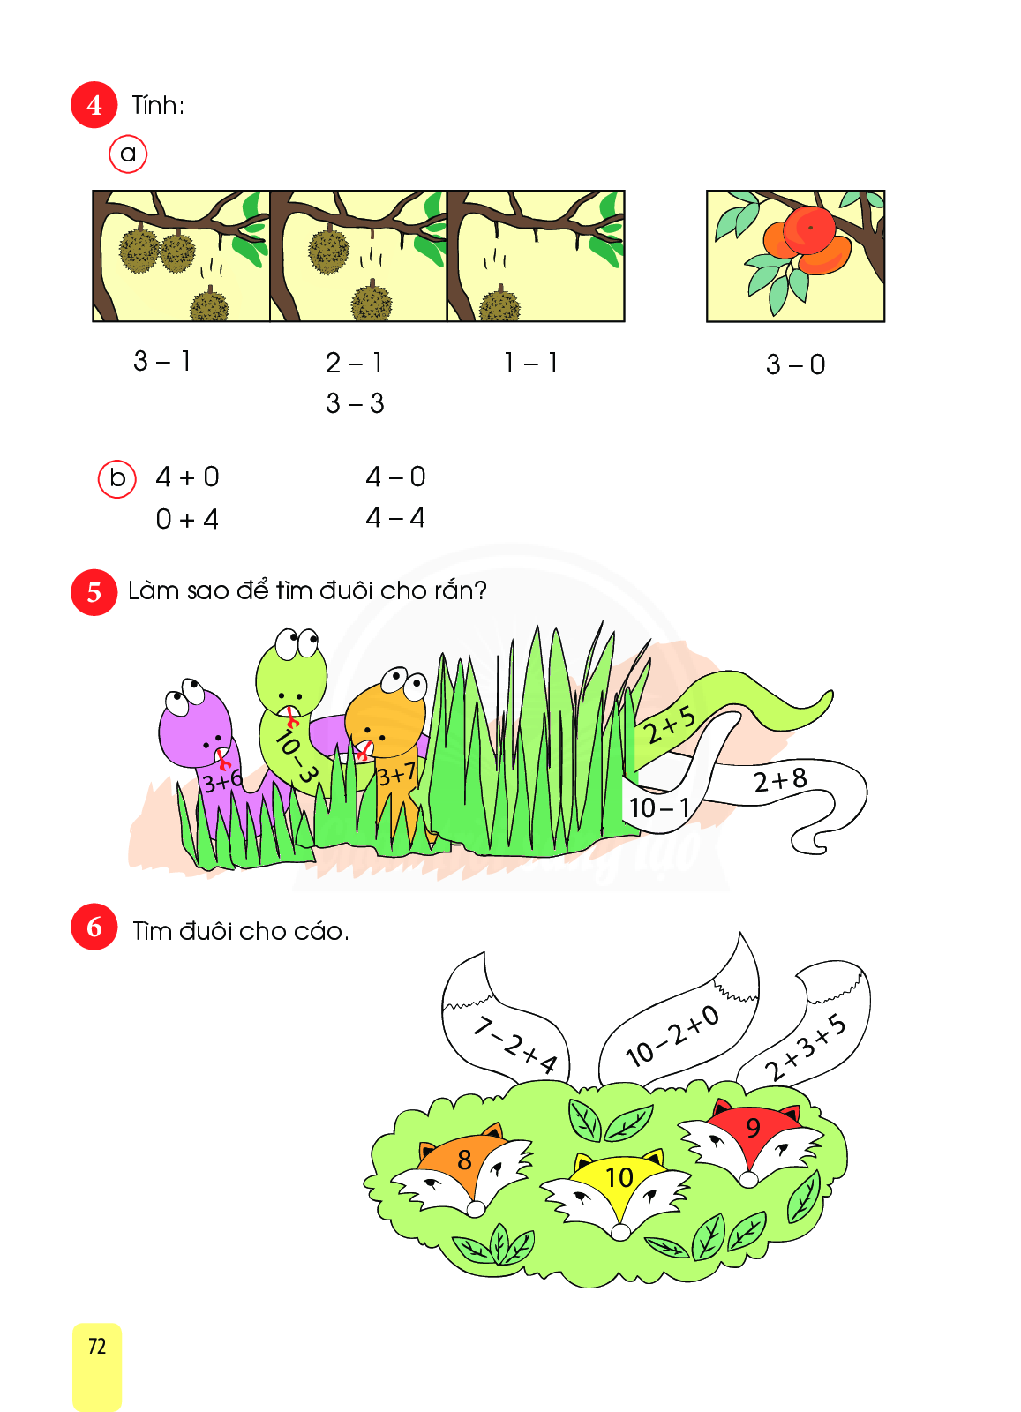
4. Tính :
a)
1 – 1 = 0
3 – 0 = 3

Slide 13
4. Tính :
a)
3 – 3 = 0

Slide 14

4. Tính :
b)
4 + 0
= 4
4 - 0
= 4
= 0
0 + 4
4 - 4
= 4

Slide 15

Cuûng coá

Slide 16


5 – 1 = 4
4 + 1 = 5

Slide 17




Chaøo taïm bieät caùc con

